Slide 1
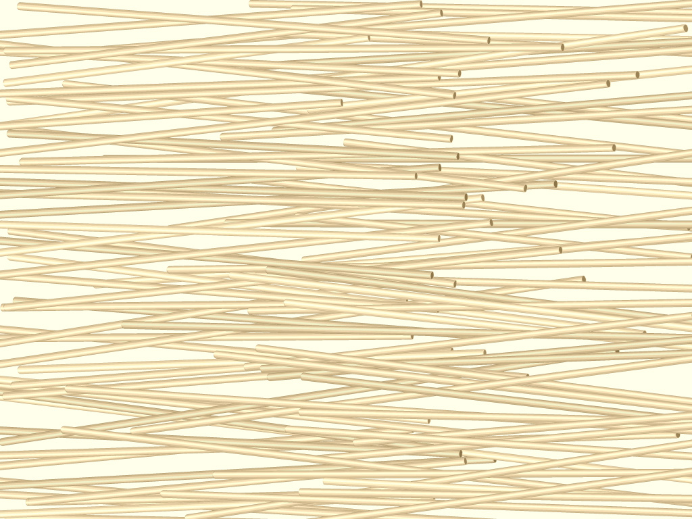
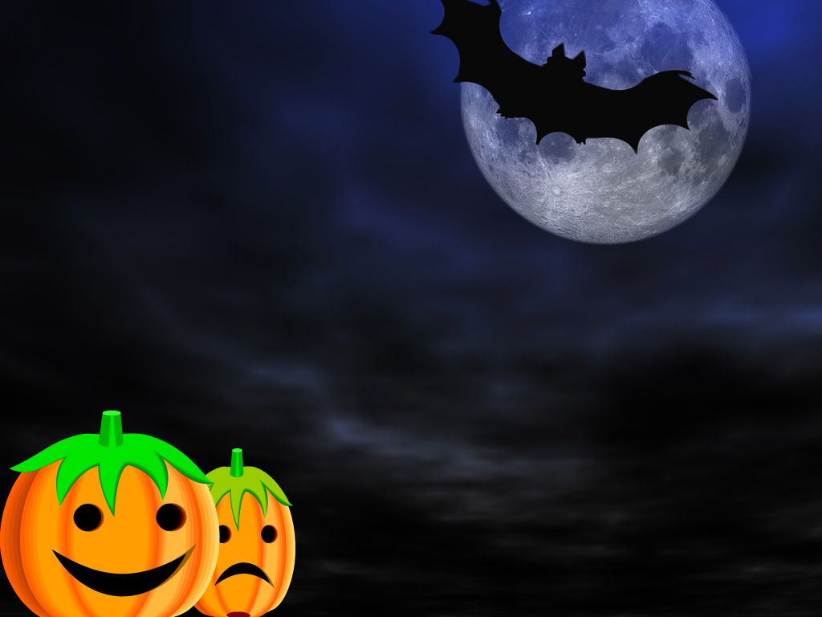
Warum mögen Vampire keinen Knoblauch ?
Professor Dr. Claus Jacob
Bioorganische Chemie
Pharmazie
Universität des Saarlandes

Slide 2
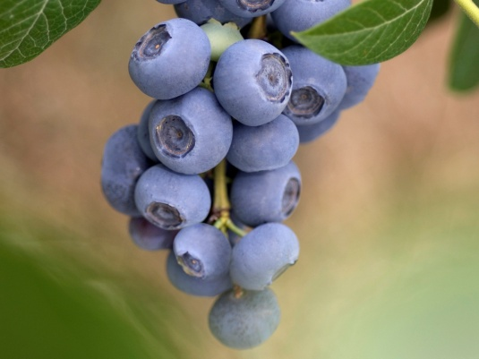
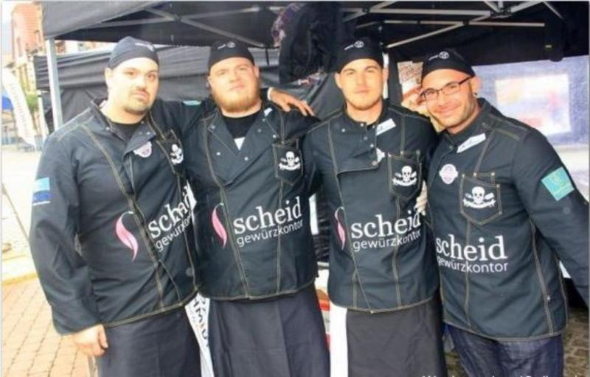
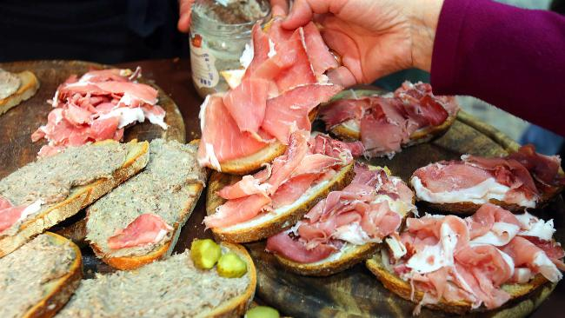
Gudd Gess
Wurst und Schinken als krebserregend eingestuft!
Die WHO warnt: Wurst und Schinken nur in Maßen essen! Zu viel kann Krebs verursachen
Foto: dpa

Slide 3
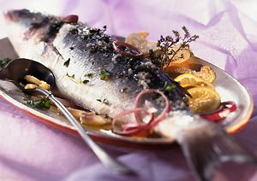
Essen macht gesund !
Die richtige Ernährung kann offenbar das Alzheimerrisiko senken. Wer wöchentlich mindestens einmal gebackenen oder gegrillten Fisch isst, macht seine grauen Zellen stark gegen Alzheimer....
FOCUS Online, 30.11.2011
Notes:
3

Slide 4
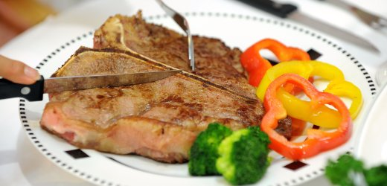
Und Essen macht auch krank !
Herzinfarkt und Krebs
US-Mediziner warnen vor rotem Fleisch
Richtig Essen !!
AFP
Riskanter Konsum: Wie ungesund ist rotes Fleisch?

Slide 5
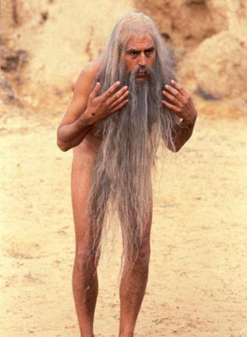
Zu wenig gess ??

Slide 6
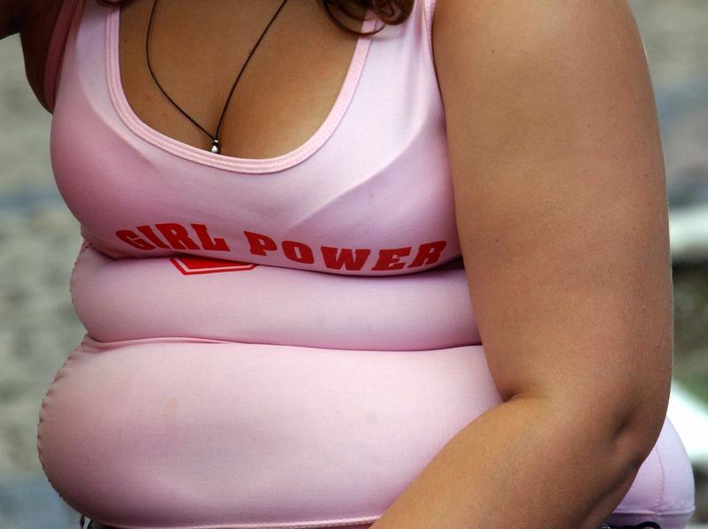
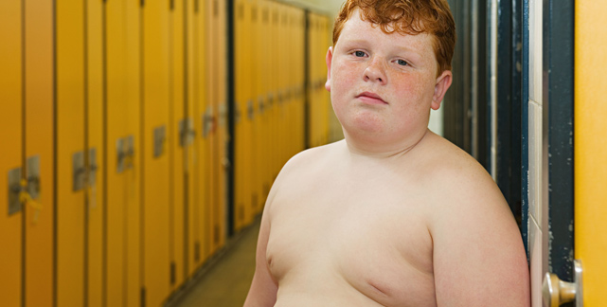
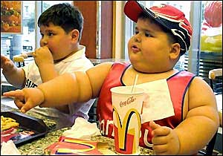
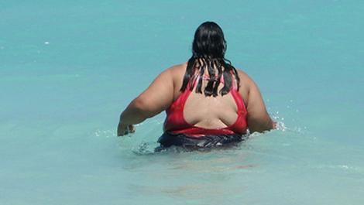
Zuviel Gess !!

Slide 7
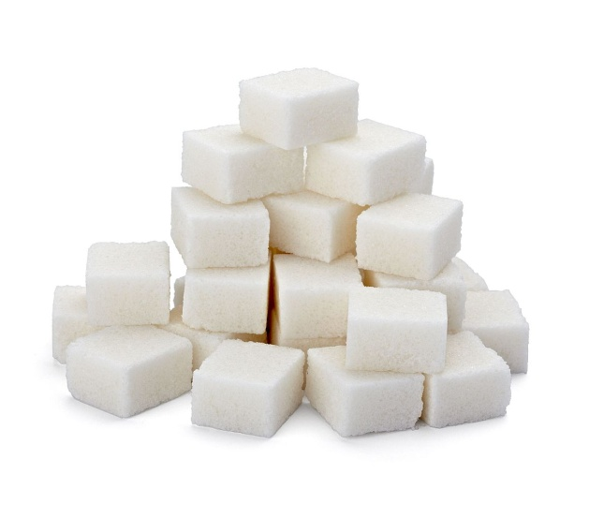
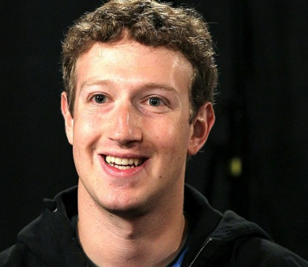
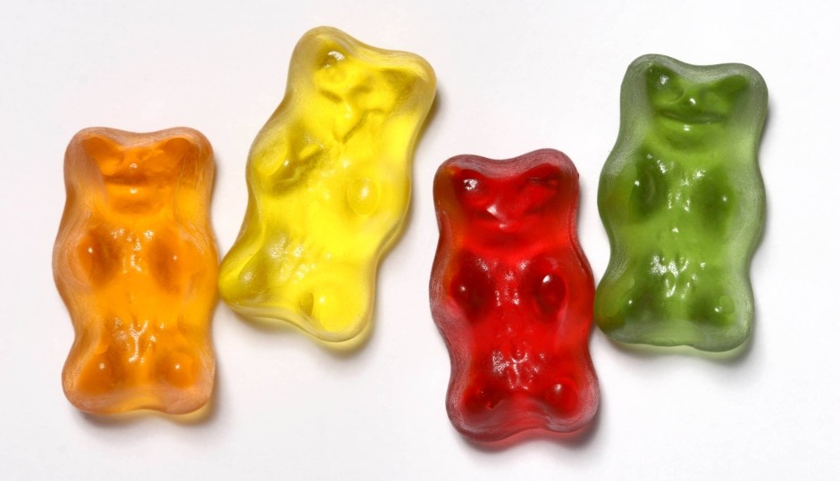
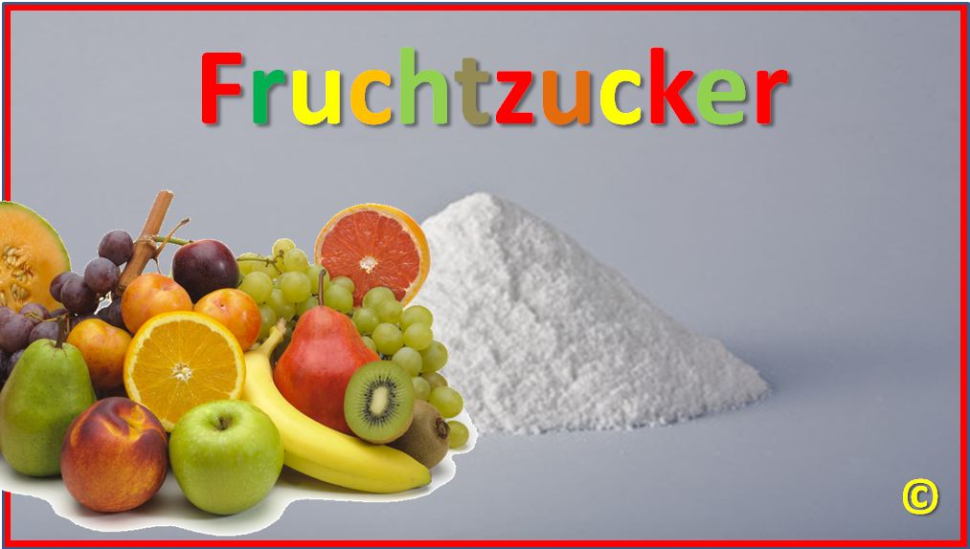
Zucker

Slide 8
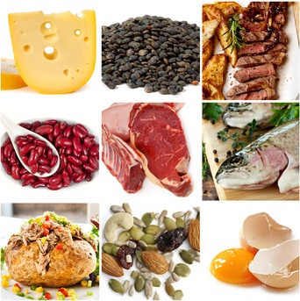
Proteine

